Slide 1
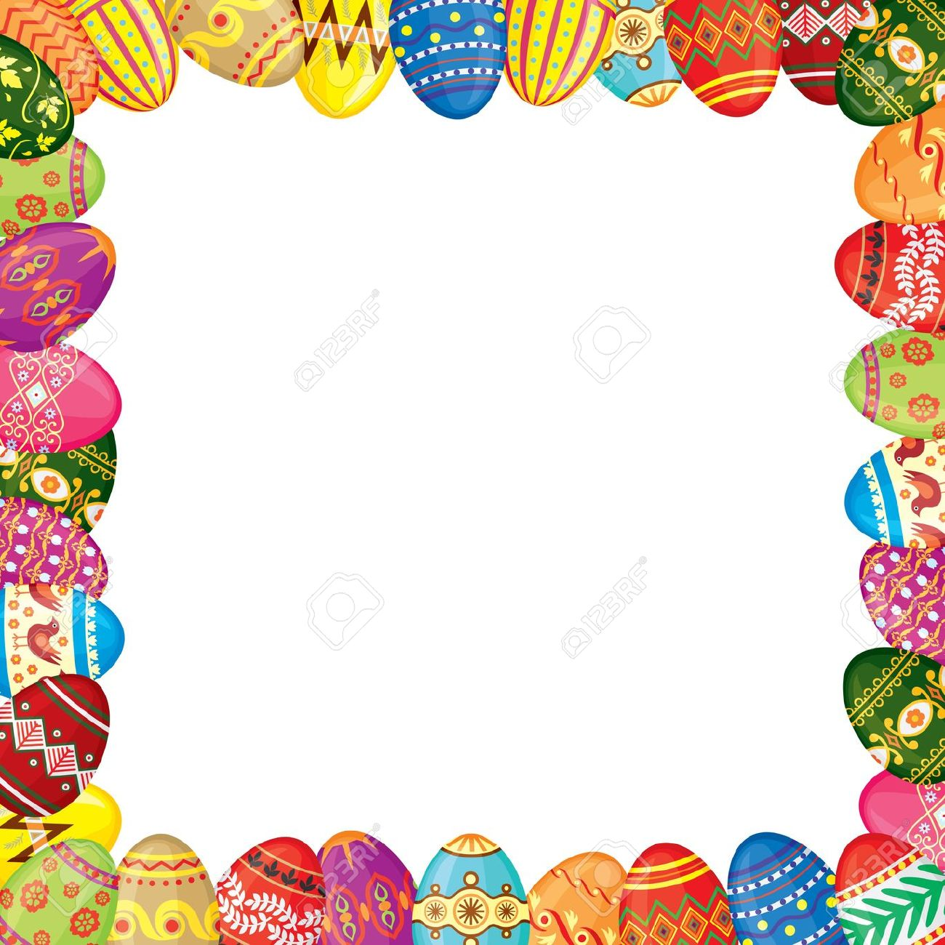
5. ЧАС
ЛИКОВНА КУЛТУРА
10.4.2020.
Украшавање јаја различитим техникама

Slide 2
У среду, на часу ликовне културе (РТС2), видели сте на које начине можете украсити ускршња јаја у зависности од тога шта имате од материјала код куће.

Slide 3
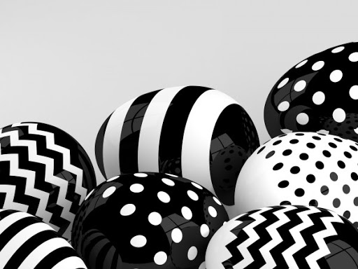
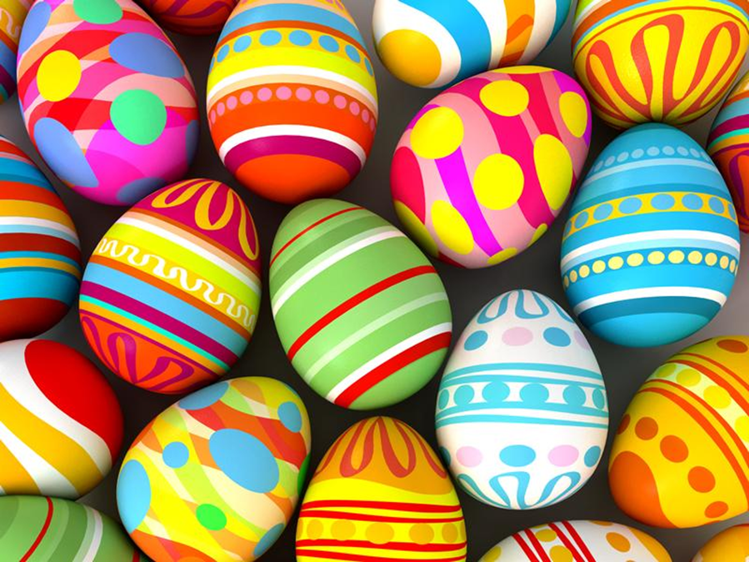
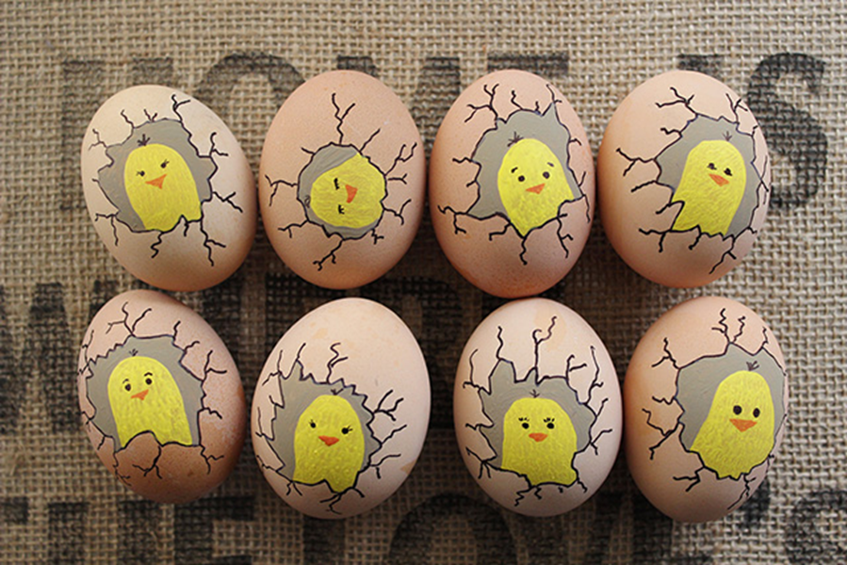
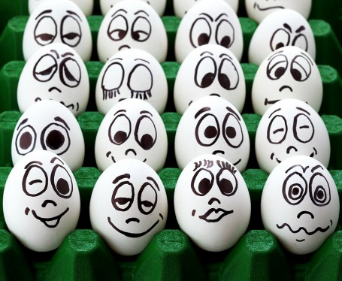
фломастери
темпере
водене боје

Slide 4
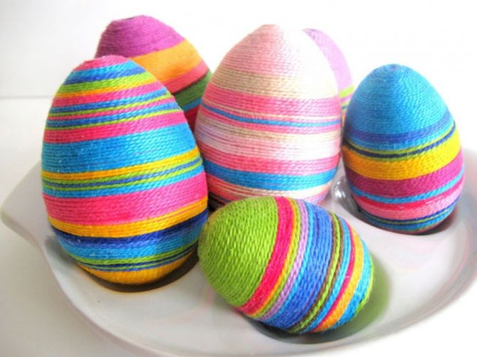
дебљи конац

Slide 5
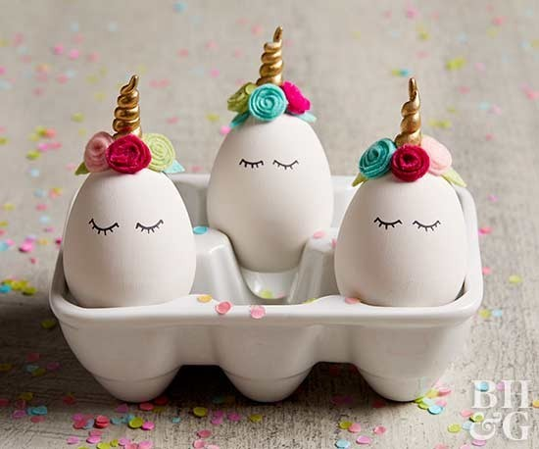
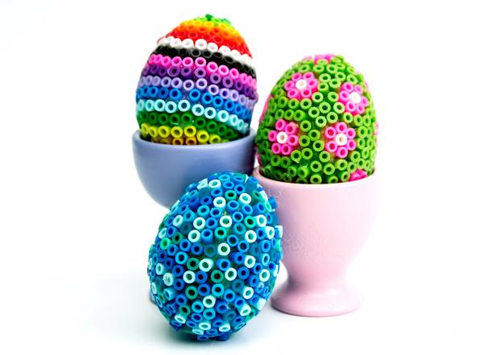
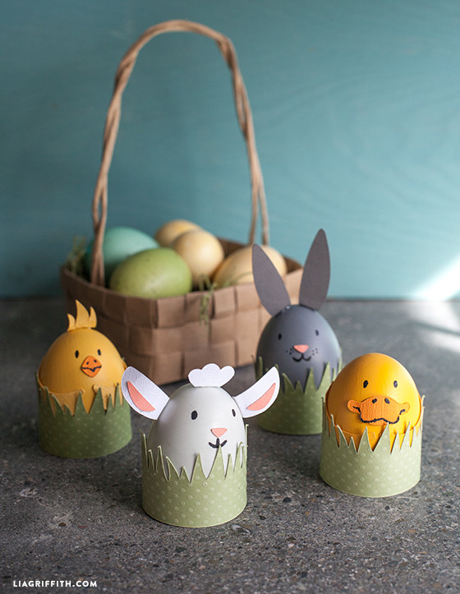
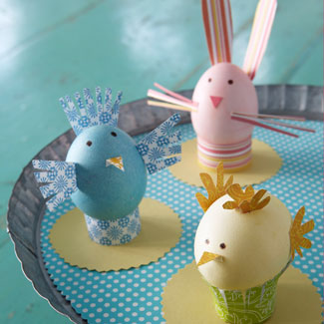
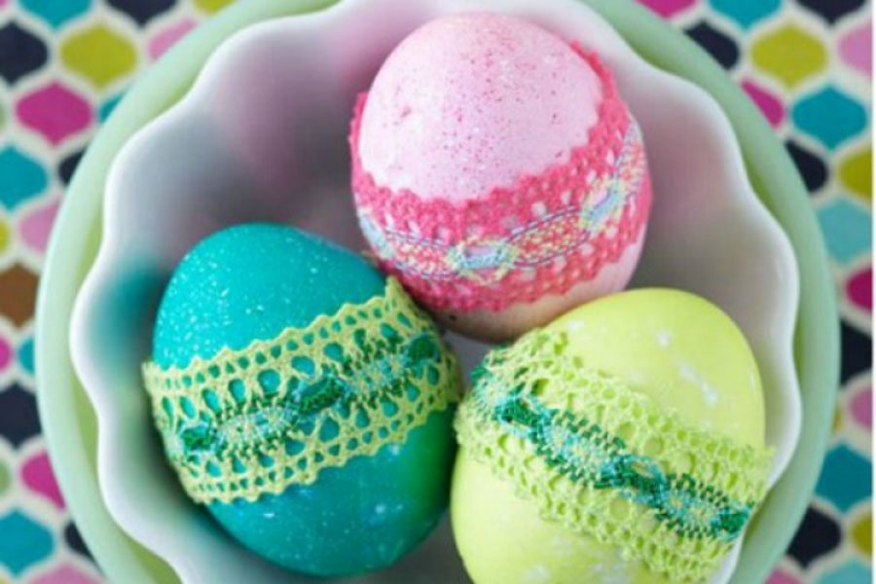
колаж папир
сламчице
тканина
стикери ...

Slide 6
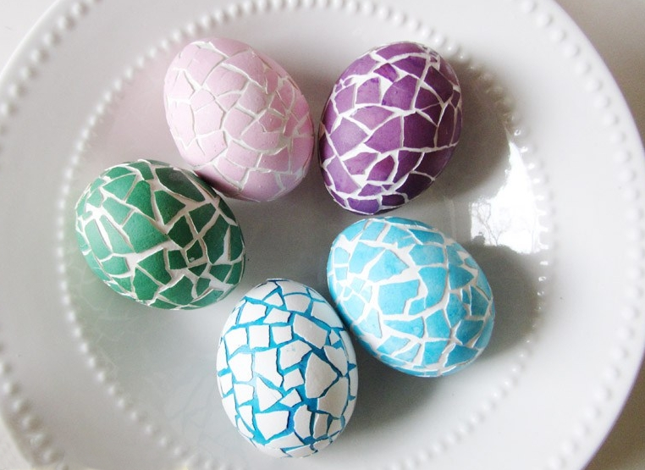
обојена љуска
јајета

Slide 7
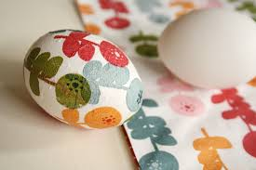
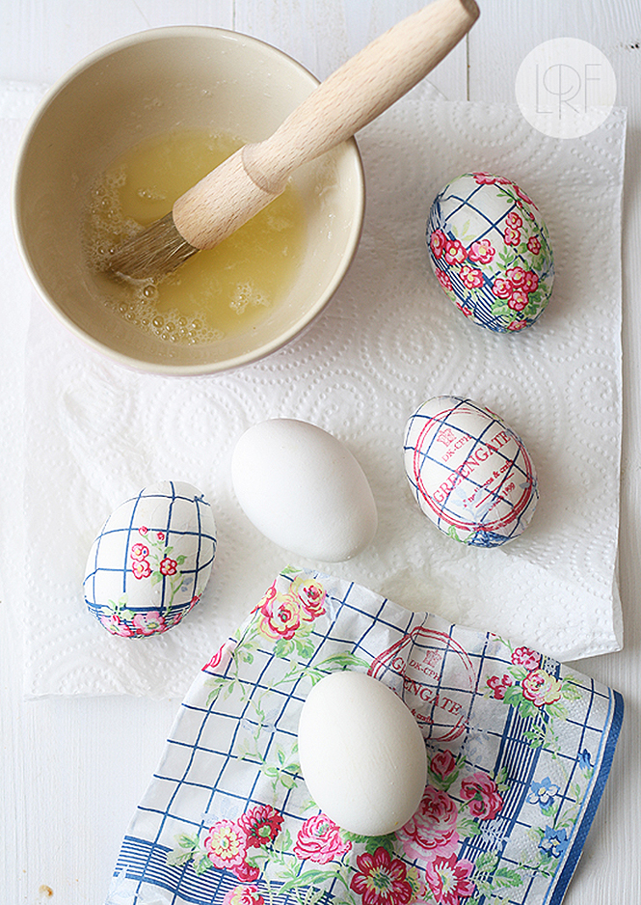
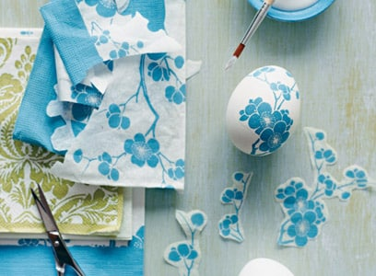
салвете
беланце

Slide 8
Украси јаје техником по свом избору. Пошаљи слику учитељици до Ускрса.

